Slide 1
PiSecure
VILAIRE Guillaume
DE OLIVEIRA ANTHONY

Slide 2
Sommaire
Introduction
Ressources utilisées
Solution retenu
Architecture
Conclusion

Slide 3
Introduction
Sécurisation des lieux privées et public

Slide 4
Ressources utilisées

Slide 5
Ressources utilisées

Slide 6
Solution retenue
Algorithme
Daemon sur PI
Client

Slide 7
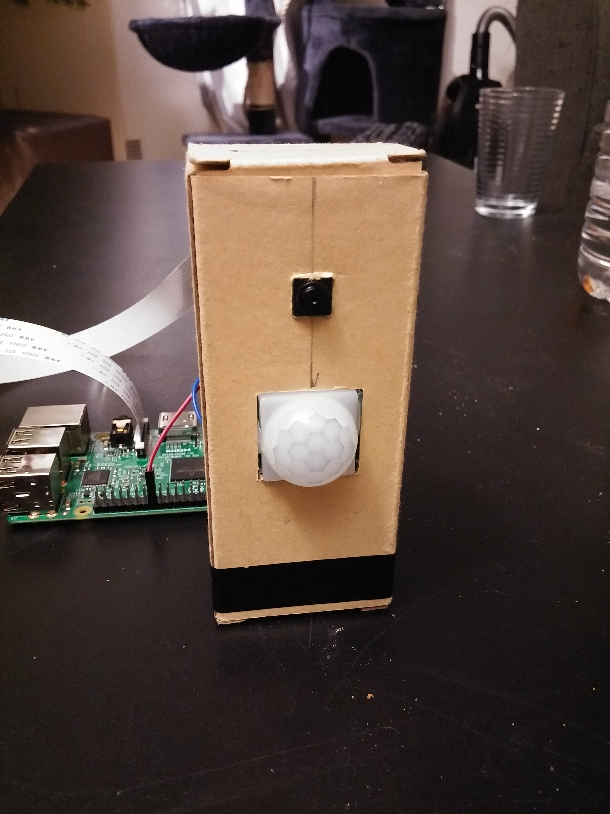
Solution retenue
Combinaison:
Détection infrarouge
Traitement Image

Slide 8
Architecture
- Daemon
- Analyse
- Serveur Web
Client

Slide 9
Conclusion
Efficacité du Raspberry PI
Force de l’algorithme

